Slide 1
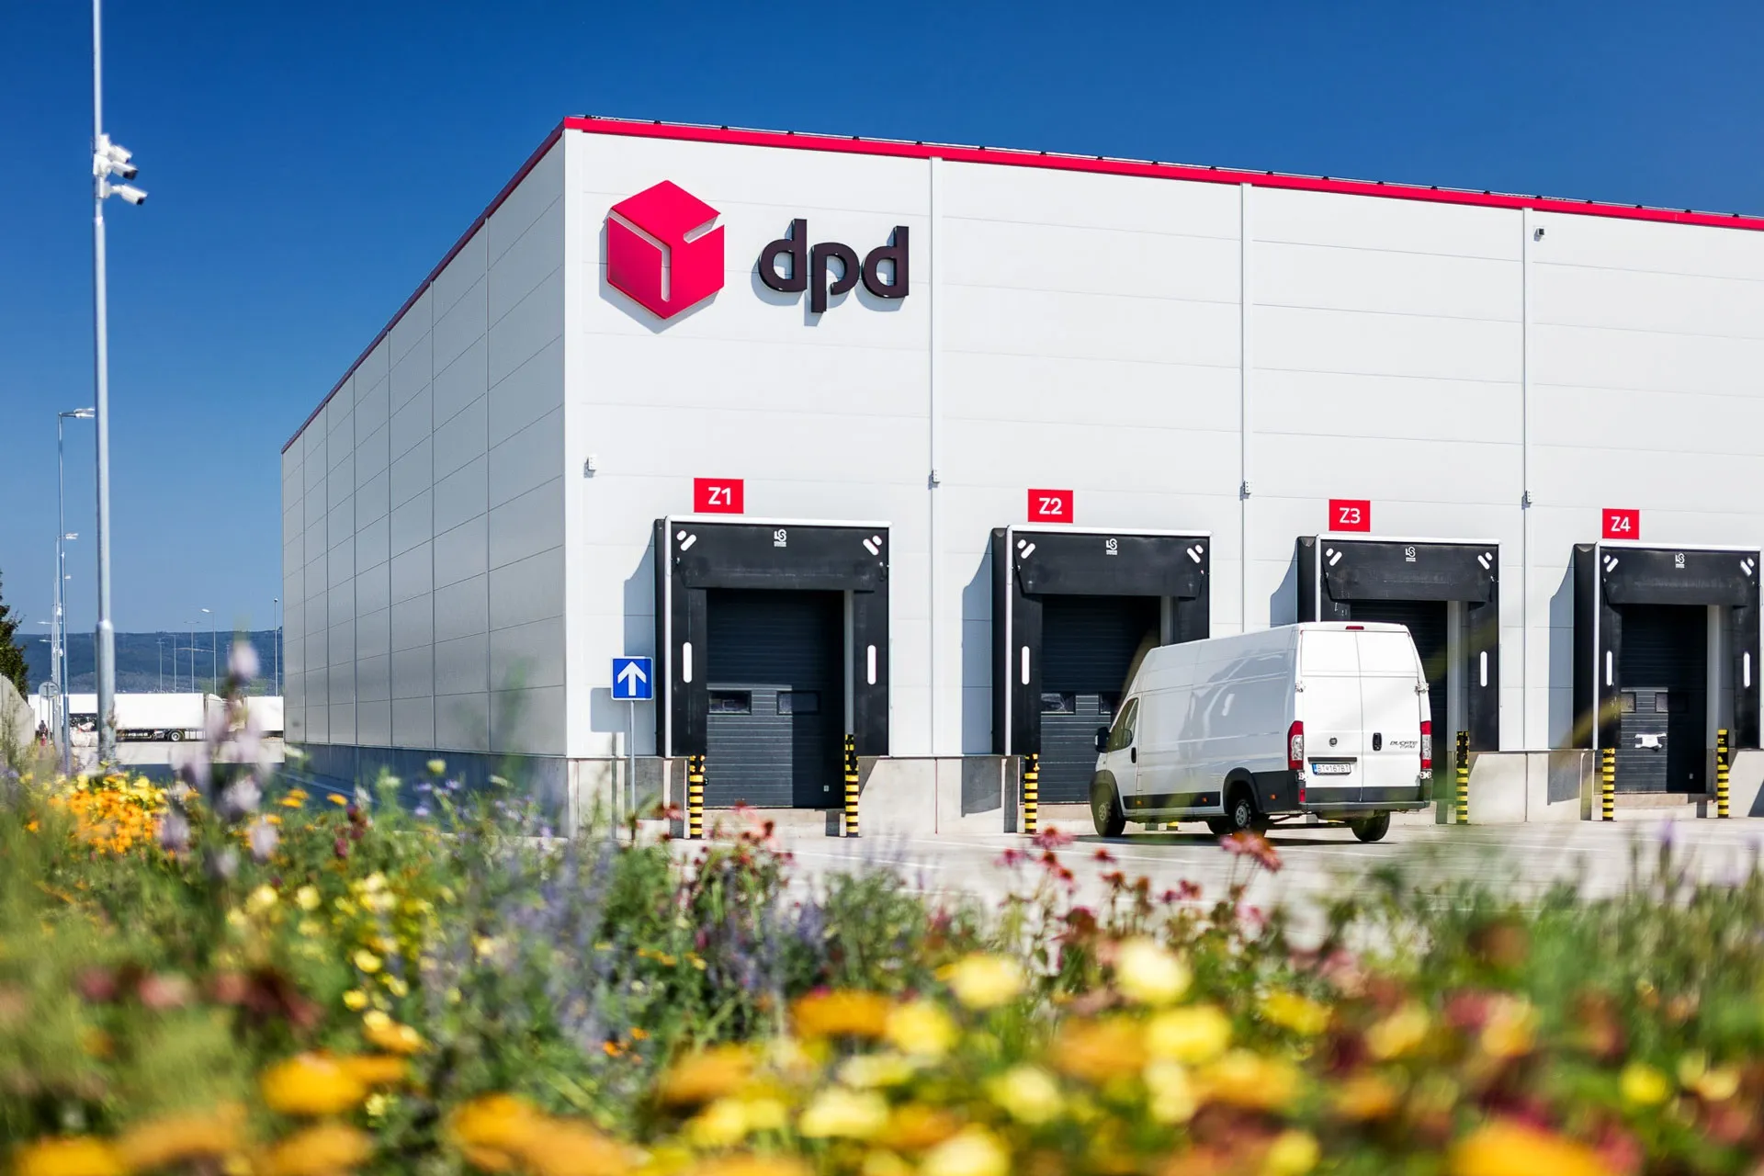

Požární detaily sendvičových panelů

Slide 2
Požární odolnost
Požární odolnost je schopnost objektu splnit v daném časovém období požadavky na:
nosnost - R
celistvost - E
izolace - I
radiace - W
Míra požární odolnosti je vyjádřena v minutách, doba od začátku zkoušky, dokud prvek nedosáhne některého z výše uvedených kritérií.
EI/EW pro stěnové sendvičové panely
REI/REW pro střešní sendvičové panely

Slide 3

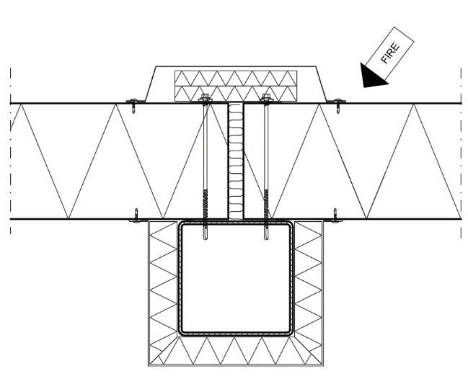
Chování stěny ze sendvičových panelů během požáru
Horizontální instalace panelů, požár na straně 1
Přetlak od požáru
strana 1
Ocelový plech po ztrátě únosnosti
Ocelový plech, který se chová jako řetězovka
strana 2
Velmi vysoká teplota,
ztráta pevnosti, nefunkční
Středně vysoká teplota,
snížená pevnost, částečně funkční
zatížení
zatížení
kritické body při navrhování upevnění
Teplota se blíží pokojové,
plná pevnost a plná účinnost

Slide 4
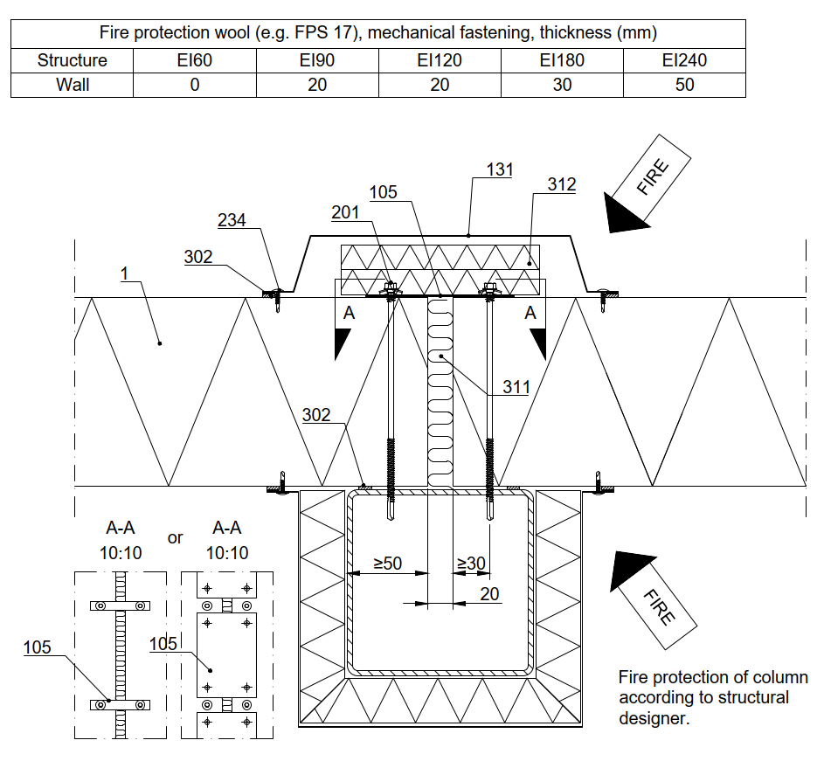
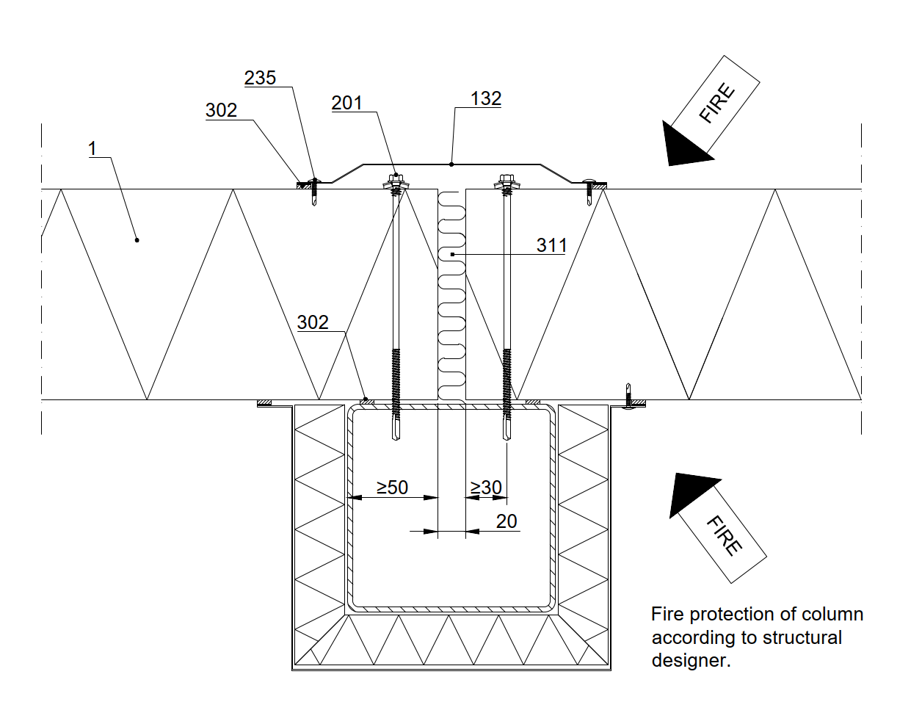
Detaily nSPB W- svislá spára , panely vodovně
EI ≤ 120 min
EI ≤ 60 min
Notes:
This is the slide where most of the information is presented including text, pictures and graphs. Do not cover the metallic corner.
The title’s typeface is in red color Arial Normal, 34 points.
Typeface for the body text is Arial Normal, 24 points and it includes red bullets.
Other type sizes used are Arial 20pt, Arial 16pt and Arial 12pt. Always use only these type sizes.
Bullets can be switched off by selecting text and clicking the bullet tool or using command Format / Bullets… Numbers can be used instead of bullets too. Do not change the style or colors for bullets or texts!
Try to keep the amount of bullet lines limited to four.
The Ruukki logo which has been placed on the Master slide and can not to be edited.
Grey text is the footer text for the whole presentation. It will include the information for slidenumber, date, creator of the presentation, presentator or the division.It can be edited through View / Header- and Footer…Type you name or other relevant information in Footer field. Do not change date & time or other information in that window.
The footer text “Firstname Lastname” can be replaced for the whole presentation by selecting from the menu View / Header- and Footer… / Apply to all.
The footer text for separate slides can be edited by first selecting the slides from View / Slide sorter and then replacing the new footertext from the menu View / Header- and Footer… / Apply.
Basic slides

Slide 5
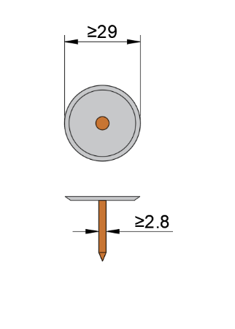
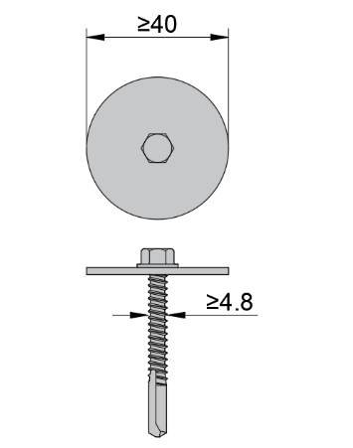
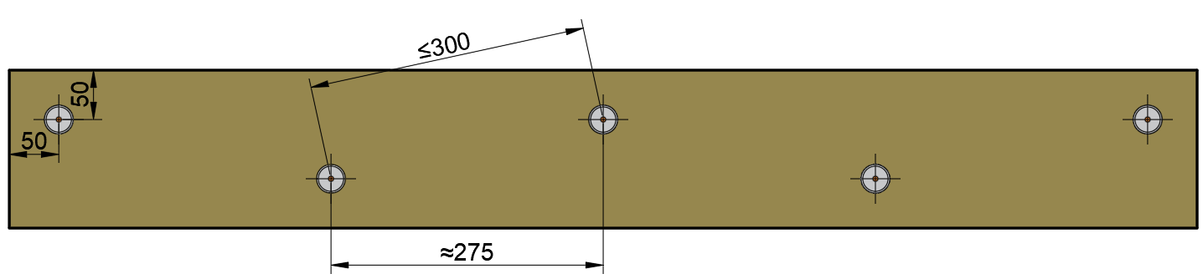
Protipožární vlny
Požadované tloušťky vrstev vysokohustotní protipožární vlny (např. Paroc FPS 17 nebo ekvivalentní) jsou uvedeny ve výkresech detailů.
Protipožární vlny je možné upevňovat mechanicky:
  navařovacími kolíky,
  nebo samovrtnými šrouby s velkými podložkami.
Připevnění vlny je možné realizovat rovněž lepidlem:
  Pokud bylo dané lepidlo schváleno pro aplikace požární ochrany (např. Rockwool CONLIT glue nebo ekvivalentní).
  A za předpokladu, že je možné během instalace dodržet pokyn výrobce (např. u běžného lepidla Rockwool CONLIT je instalační teplota v rozmezí +5 až +30 °C).

Slide 6
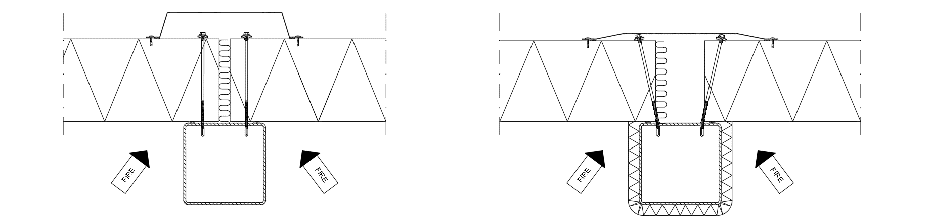
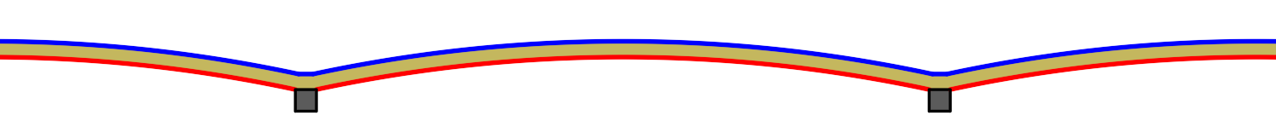
Chování stěny ze sendvičových panelů během požáru
Horizontální instalace panelů, požár na straně 2
zatížení
zatížení
Velmi vysoká teplota,
ztráta pevnosti, nefunkční
Středně vysoká teplota,
snížená pevnost, částečně funkční
kritické body při navrhování upevnění
Teplota se blíží pokojové,
plná pevnost a plná účinnost
strana 1
Ocelový plech, který se chová jako řetězovka
Ocelový plech po ztrátě únosnosti
strana 2
Přetlak od požáru

Slide 7
Svislá spára sendvičových panelů
Posuďte následující jednoduchý svislý spoj horizontálně instalovaných panelů
→ Pokud se nezamezí ohýbání dlouhých šroubů v panelech, mohou se konce panelů od sebe oddělit, což potenciálně vede k předčasné ztrátě dělicí funkce požárního úseku.
síla
síla

Slide 8
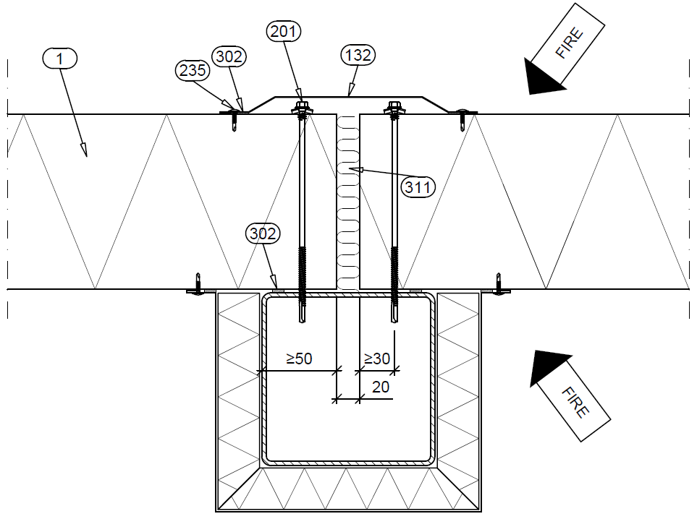
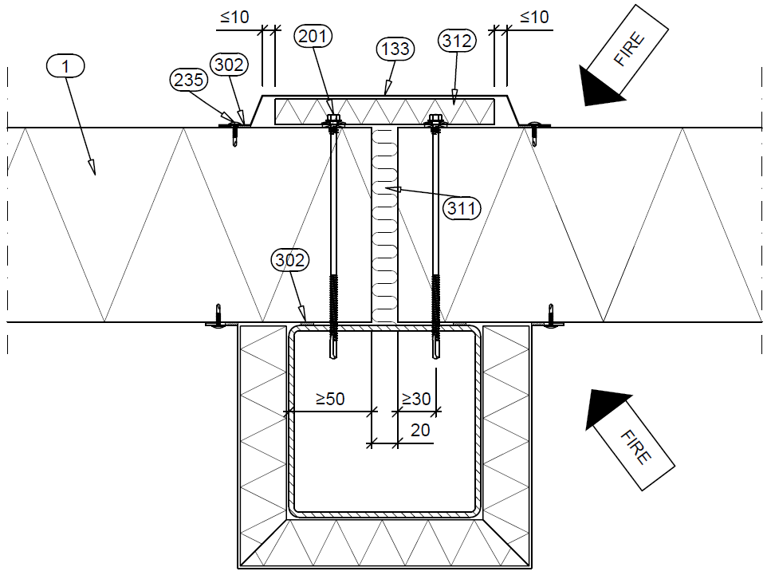
Svislý spoj horizontální instalace- lemovka
Alternativním řešením je použití speciálních lišt s velmi malou roztažností v příčném směru:
  Požární překrývací lišty pro svislé spoje EA1JF60-1 nebo EA1JF60-2 použitelné pro stěny do odolnosti EI60.
  Nízkoprofilové překrývací lišty pro svislé spoje EA1JV1 nebo EA1JV2 + 20 mm vysokohustotní protipožární vlny, použitelné pro stěny do odolnosti EI120.
  Ocelové vázací pásky nejsou potřebné.
≤ΕΙ60
U tohoto detailu spoje je povinnost 20 mm protipožární vlny.
≤ΕΙ120

Slide 9
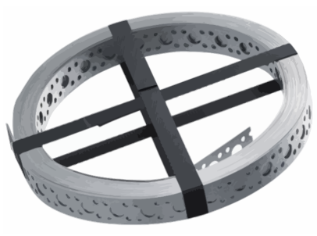
Svislý spoj-horizontální instalace vázací pásek
Univerzálně použitelné řešení:
  Vnější plechy panelů jsou spojeny ocelovými vázacími pásky nebo dodatečnými ocelovými plechy.

Slide 10
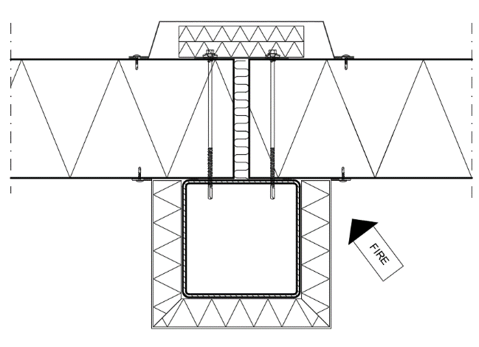
Chování stěny ze sendvičových panelů během požáru
Horizontální instalace panelů, požár na straně 2
zatížení
zatížení
Velmi vysoká teplota,
ztráta pevnosti, nefunkční
Středně vysoká teplota,
snížená pevnost, částečně funkční
kritické body při navrhování upevnění
Teplota se blíží pokojové,
plná pevnost a plná účinnost
strana 1
Ocelový plech, který se chová jako řetězovka
Ocelový plech po ztrátě únosnosti
strana 2
Přetlak od požáru

Slide 11
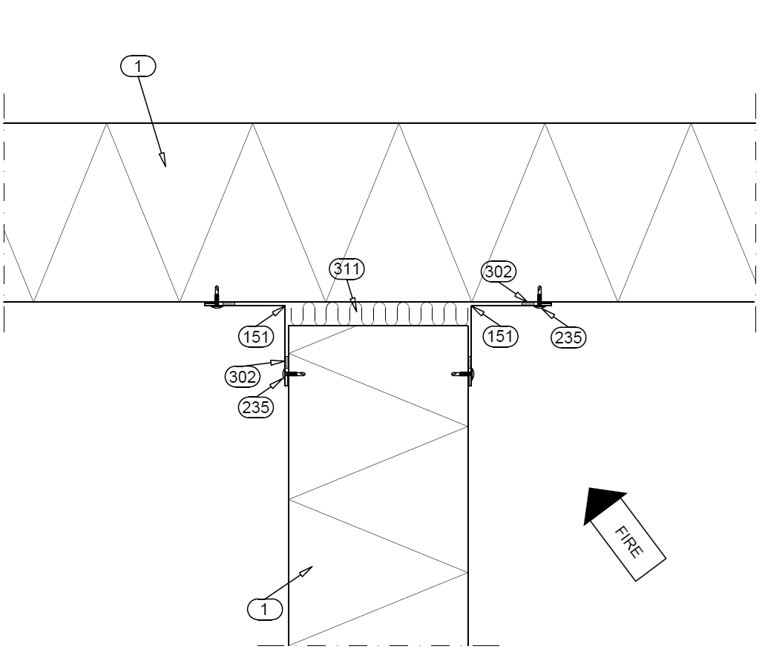
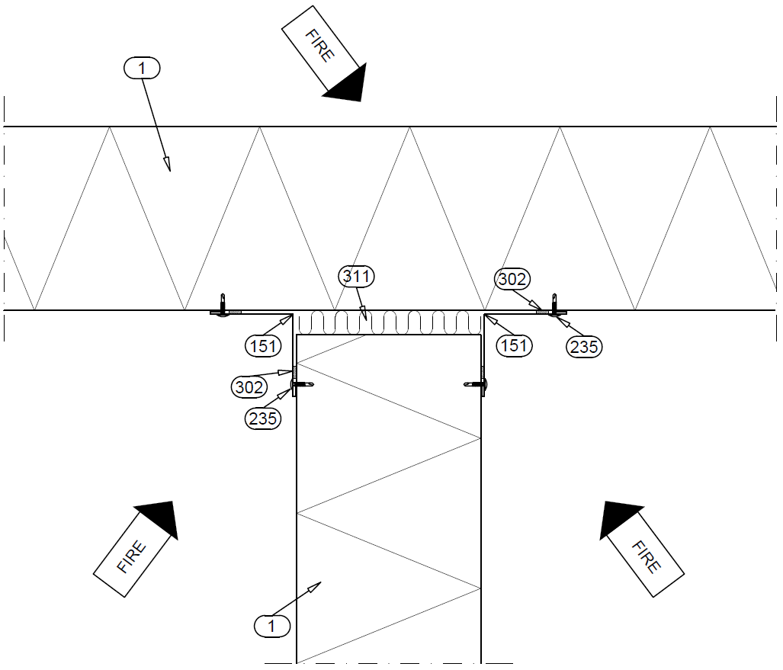
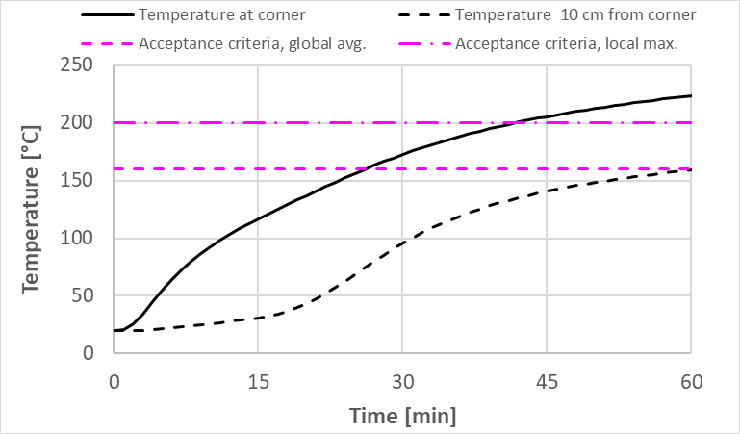
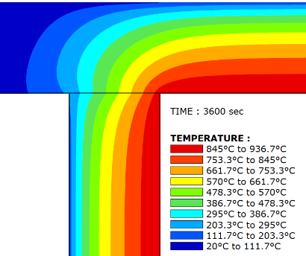
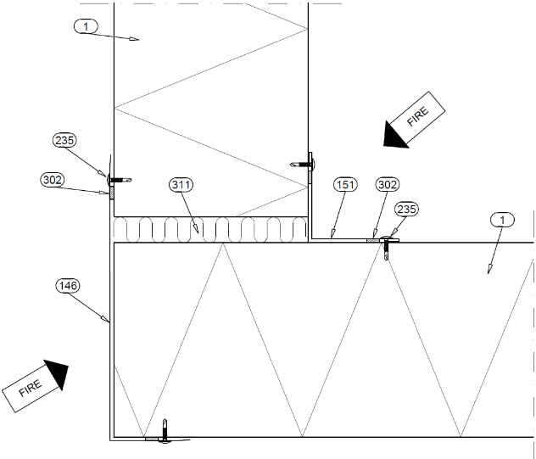
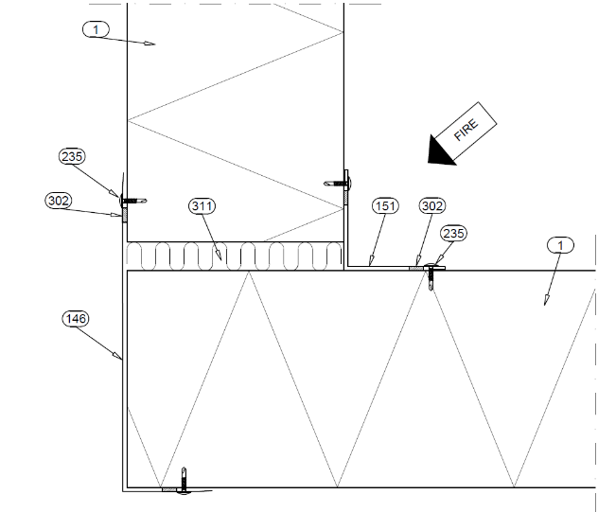
Plech jako tepelný požární most
Prosté nechráněné spoje u vertikálních instalací panelů jsou omezeny na stěny EI30 z důvodu „tepelného mostu“ přes ocelový plech panelu.
Přibližně po 45 minutách způsobí vedení tepla „tepelným mostem“ porušení kritéria teploty zadní strany, které stanovuje EN1363-1.
„Tepelný most“

Slide 12
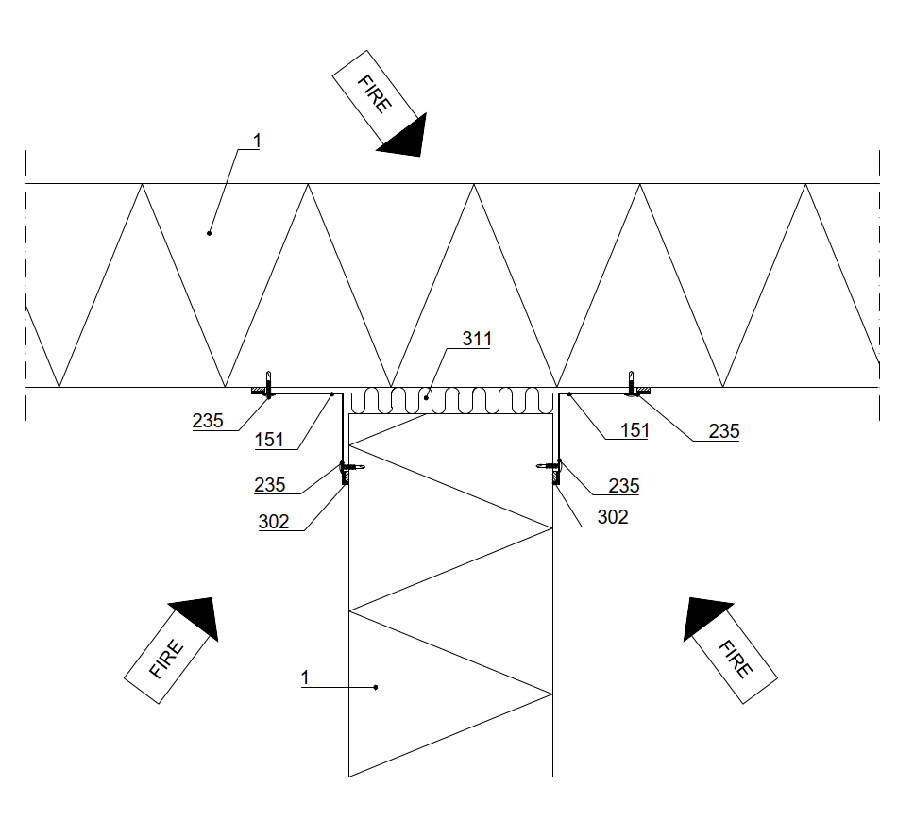
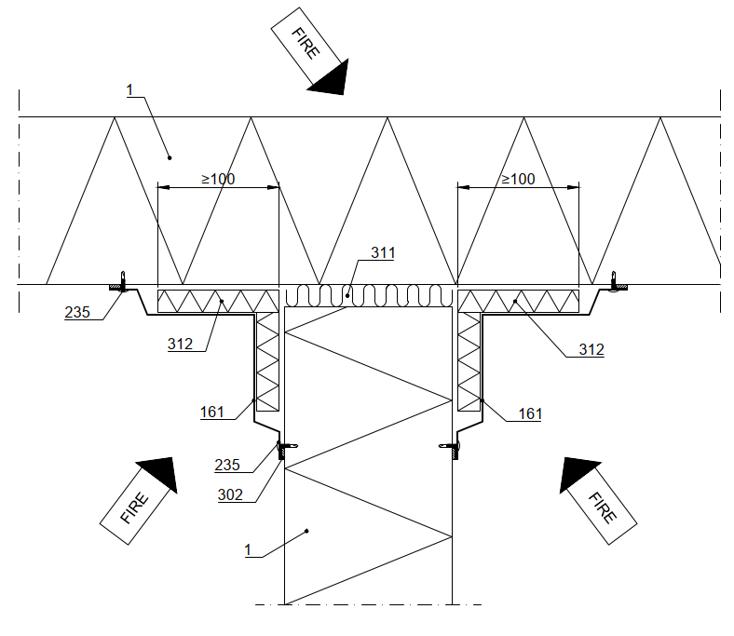
Detaily nSPB W-T napojení vertikálních panelů
EI ≤ 30 min
EI ≤ 60 min
Notes:
This is the slide where most of the information is presented including text, pictures and graphs. Do not cover the metallic corner.
The title’s typeface is in red color Arial Normal, 34 points.
Typeface for the body text is Arial Normal, 24 points and it includes red bullets.
Other type sizes used are Arial 20pt, Arial 16pt and Arial 12pt. Always use only these type sizes.
Bullets can be switched off by selecting text and clicking the bullet tool or using command Format / Bullets… Numbers can be used instead of bullets too. Do not change the style or colors for bullets or texts!
Try to keep the amount of bullet lines limited to four.
The Ruukki logo which has been placed on the Master slide and can not to be edited.
Grey text is the footer text for the whole presentation. It will include the information for slidenumber, date, creator of the presentation, presentator or the division.It can be edited through View / Header- and Footer…Type you name or other relevant information in Footer field. Do not change date & time or other information in that window.
The footer text “Firstname Lastname” can be replaced for the whole presentation by selecting from the menu View / Header- and Footer… / Apply to all.
The footer text for separate slides can be edited by first selecting the slides from View / Slide sorter and then replacing the new footertext from the menu View / Header- and Footer… / Apply.
Basic slides

Slide 13
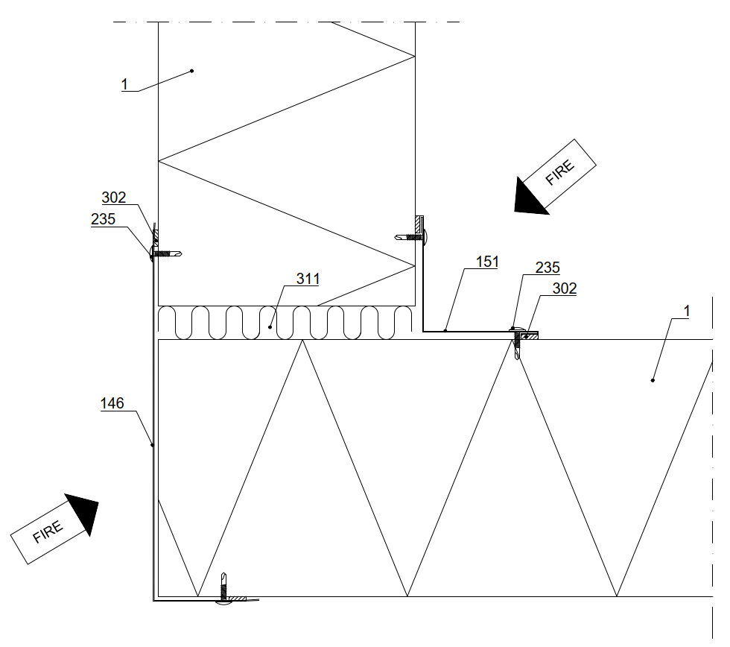
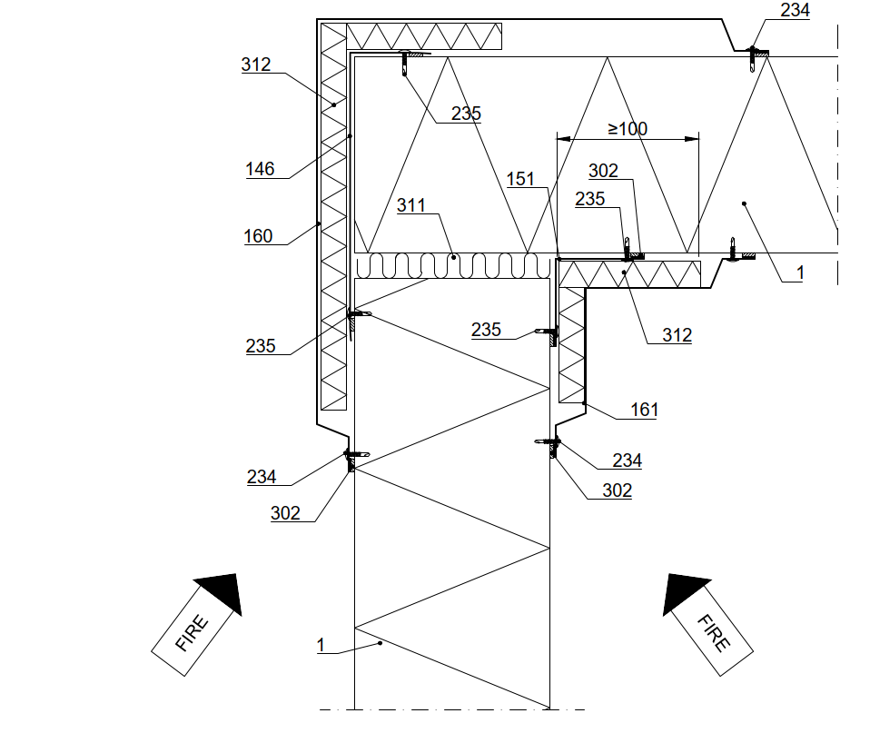
Detaily nSPB W roh verikálních panelů
EI ≤ 30 min
EI 60 min
Notes:
This is the slide where most of the information is presented including text, pictures and graphs. Do not cover the metallic corner.
The title’s typeface is in red color Arial Normal, 34 points.
Typeface for the body text is Arial Normal, 24 points and it includes red bullets.
Other type sizes used are Arial 20pt, Arial 16pt and Arial 12pt. Always use only these type sizes.
Bullets can be switched off by selecting text and clicking the bullet tool or using command Format / Bullets… Numbers can be used instead of bullets too. Do not change the style or colors for bullets or texts!
Try to keep the amount of bullet lines limited to four.
The Ruukki logo which has been placed on the Master slide and can not to be edited.
Grey text is the footer text for the whole presentation. It will include the information for slidenumber, date, creator of the presentation, presentator or the division.It can be edited through View / Header- and Footer…Type you name or other relevant information in Footer field. Do not change date & time or other information in that window.
The footer text “Firstname Lastname” can be replaced for the whole presentation by selecting from the menu View / Header- and Footer… / Apply to all.
The footer text for separate slides can be edited by first selecting the slides from View / Slide sorter and then replacing the new footertext from the menu View / Header- and Footer… / Apply.
Basic slides

Slide 14
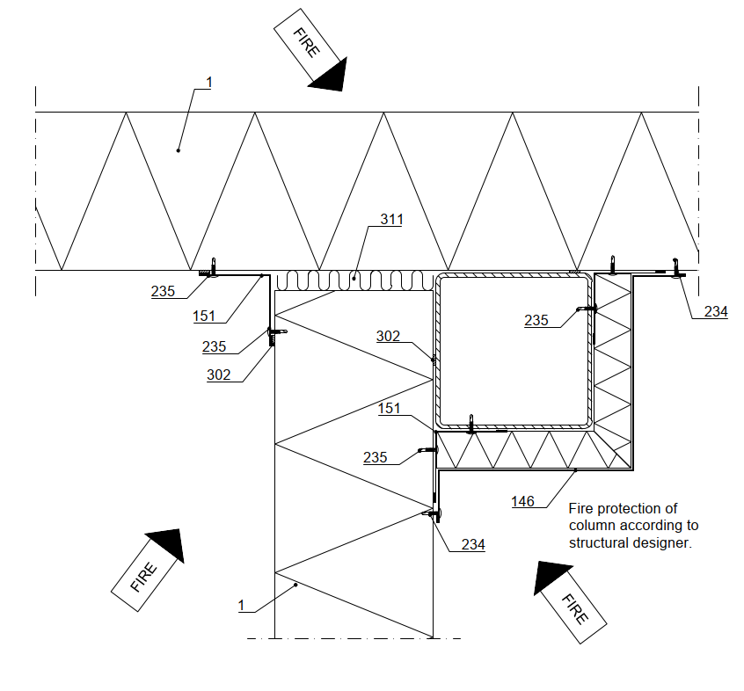
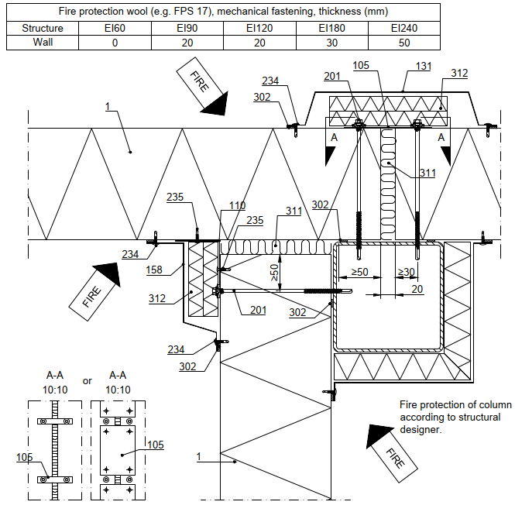
Detaily nSPB W – T napojení vodorovných panelů
EI ≤ 60 min
Notes:
This is the slide where most of the information is presented including text, pictures and graphs. Do not cover the metallic corner.
The title’s typeface is in red color Arial Normal, 34 points.
Typeface for the body text is Arial Normal, 24 points and it includes red bullets.
Other type sizes used are Arial 20pt, Arial 16pt and Arial 12pt. Always use only these type sizes.
Bullets can be switched off by selecting text and clicking the bullet tool or using command Format / Bullets… Numbers can be used instead of bullets too. Do not change the style or colors for bullets or texts!
Try to keep the amount of bullet lines limited to four.
The Ruukki logo which has been placed on the Master slide and can not to be edited.
Grey text is the footer text for the whole presentation. It will include the information for slidenumber, date, creator of the presentation, presentator or the division.It can be edited through View / Header- and Footer…Type you name or other relevant information in Footer field. Do not change date & time or other information in that window.
The footer text “Firstname Lastname” can be replaced for the whole presentation by selecting from the menu View / Header- and Footer… / Apply to all.
The footer text for separate slides can be edited by first selecting the slides from View / Slide sorter and then replacing the new footertext from the menu View / Header- and Footer… / Apply.
Basic slides

Slide 15
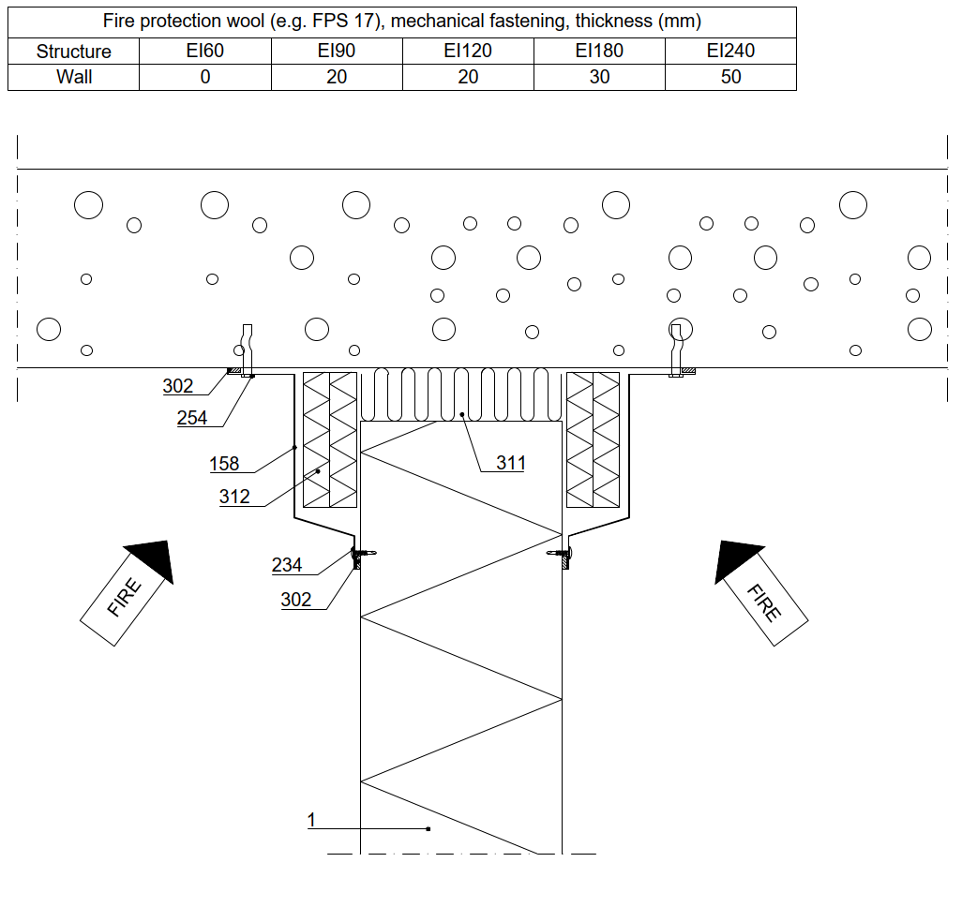
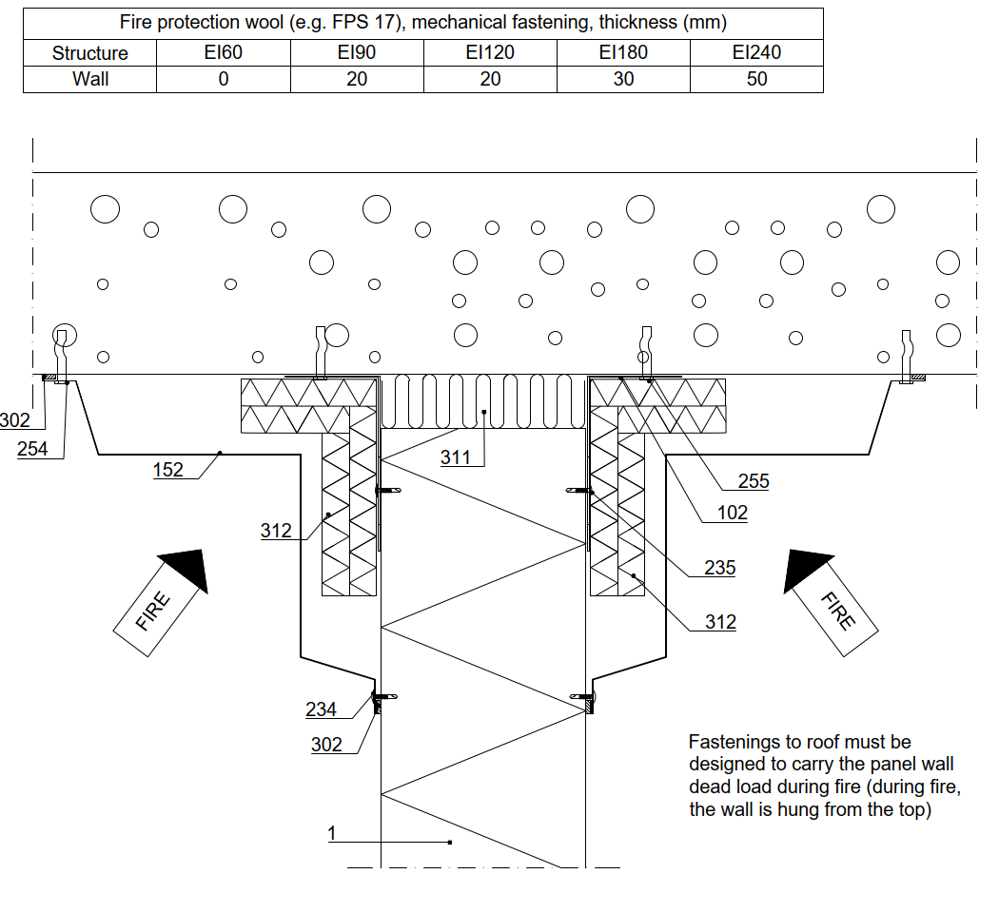
Detaily nSPB W-napojení na betonový strop
Vodorovná orientace panelů
Svislá orientace panelů
Notes:
This is the slide where most of the information is presented including text, pictures and graphs. Do not cover the metallic corner.
The title’s typeface is in red color Arial Normal, 34 points.
Typeface for the body text is Arial Normal, 24 points and it includes red bullets.
Other type sizes used are Arial 20pt, Arial 16pt and Arial 12pt. Always use only these type sizes.
Bullets can be switched off by selecting text and clicking the bullet tool or using command Format / Bullets… Numbers can be used instead of bullets too. Do not change the style or colors for bullets or texts!
Try to keep the amount of bullet lines limited to four.
The Ruukki logo which has been placed on the Master slide and can not to be edited.
Grey text is the footer text for the whole presentation. It will include the information for slidenumber, date, creator of the presentation, presentator or the division.It can be edited through View / Header- and Footer…Type you name or other relevant information in Footer field. Do not change date & time or other information in that window.
The footer text “Firstname Lastname” can be replaced for the whole presentation by selecting from the menu View / Header- and Footer… / Apply to all.
The footer text for separate slides can be edited by first selecting the slides from View / Slide sorter and then replacing the new footertext from the menu View / Header- and Footer… / Apply.
Basic slides

Slide 16

Upevňování horizontálních panelů ke stropu z prohýbaného ocelového plechu
Zvažte horizontální uspořádání instalace stěny z panelů připojené ke stropu z prohýbaného ocelového plechu
→ Také u horizontální instalace panelů jsou zapotřebí další nosníky
sendvičový panel začíná nést zatížení střechy
strop z prohýbaného ocelového plechu
příhradovina
příhradovina
dodatečný
nosník
sloup
stěna ze sendvičových panelů

Slide 17
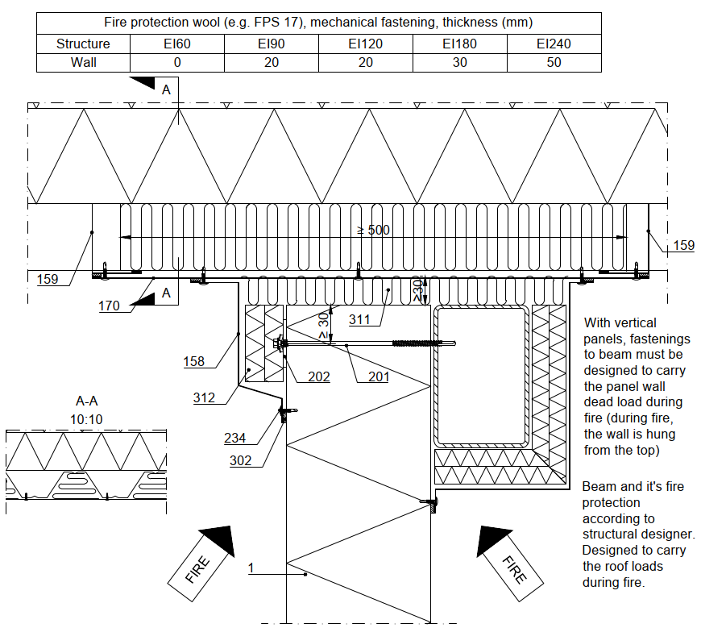
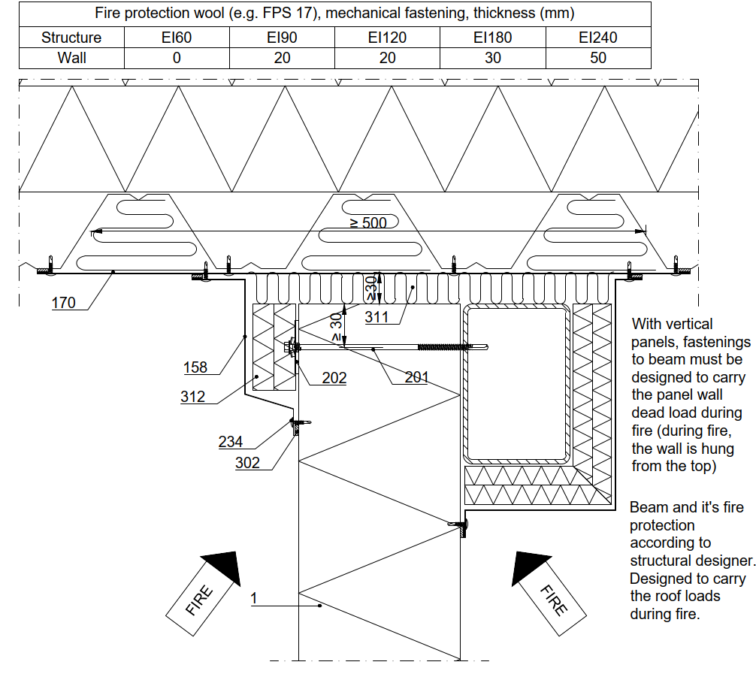
Detaily nSPB W-napojení na nosný trapéz ≤ REI15
Panely kolmo k vlně
Panely rovnoběžně s vlnou
Notes:
This is the slide where most of the information is presented including text, pictures and graphs. Do not cover the metallic corner.
The title’s typeface is in red color Arial Normal, 34 points.
Typeface for the body text is Arial Normal, 24 points and it includes red bullets.
Other type sizes used are Arial 20pt, Arial 16pt and Arial 12pt. Always use only these type sizes.
Bullets can be switched off by selecting text and clicking the bullet tool or using command Format / Bullets… Numbers can be used instead of bullets too. Do not change the style or colors for bullets or texts!
Try to keep the amount of bullet lines limited to four.
The Ruukki logo which has been placed on the Master slide and can not to be edited.
Grey text is the footer text for the whole presentation. It will include the information for slidenumber, date, creator of the presentation, presentator or the division.It can be edited through View / Header- and Footer…Type you name or other relevant information in Footer field. Do not change date & time or other information in that window.
The footer text “Firstname Lastname” can be replaced for the whole presentation by selecting from the menu View / Header- and Footer… / Apply to all.
The footer text for separate slides can be edited by first selecting the slides from View / Slide sorter and then replacing the new footertext from the menu View / Header- and Footer… / Apply.
Basic slides

Slide 18
Ruukki® Firewall EI-M 120

Slide 19
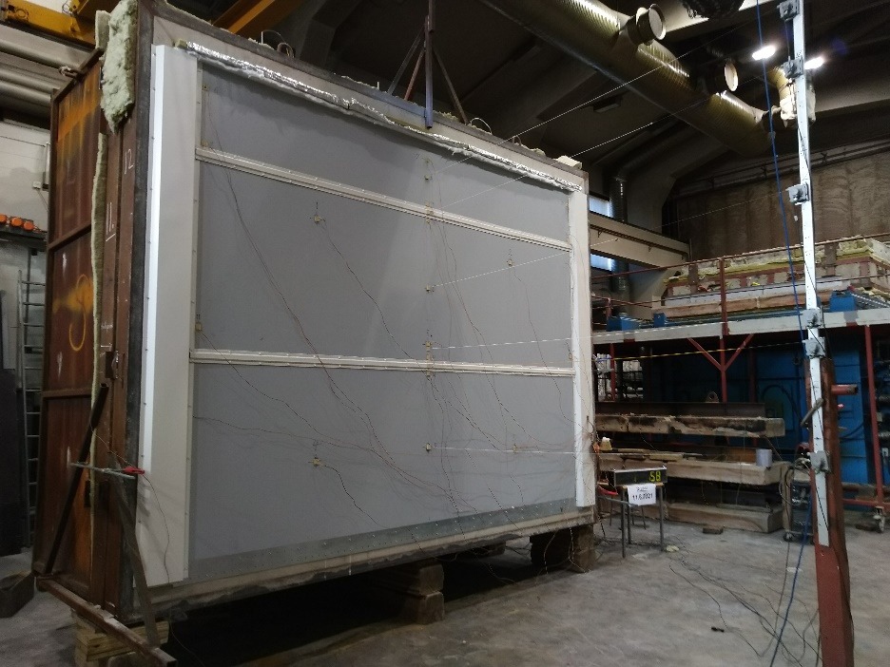
Ruukki® Firewall pro odolnost EI-M 120
E = Celistvost
I = Izolace
M = Mechanický ráz
120 = doba požární odolnosti

Slide 20
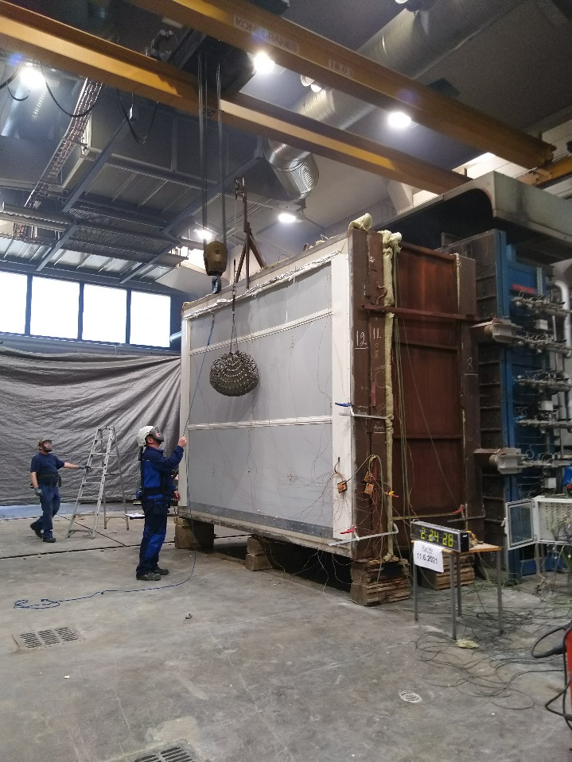
Ruukki® Firewall pro EI-M 120 – Test
Nejlepší řešení pro dělící stěnu EI-M
Zkušební metoda: Norma EN 1364-1:2015 „Zkoušky požární odolnosti pro nenosné prvky
Tři nárazy kyvadla (200 kg) po 120 minutách (s požadovanou dobou přeběhu).
Kritéria pro dosažení EI 120 musí být splněna i po dopadech.

Slide 21
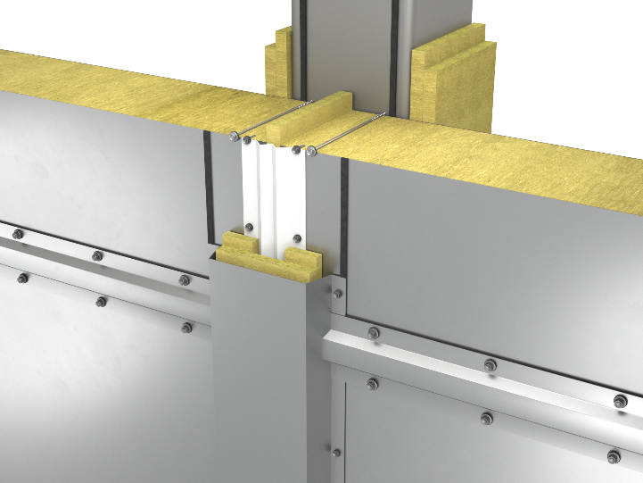
Ruukki® Firewall panely
Ruukki® Firewall panely jsou dostupné v dvou tloušťkách panelů 200 mm a 230 mm
Typy
  Ruukki® Firewall 200.1 and 230.1
  Informace o provedení spojů v samostatných detailech
  Vodorovně instalované panely

Slide 22
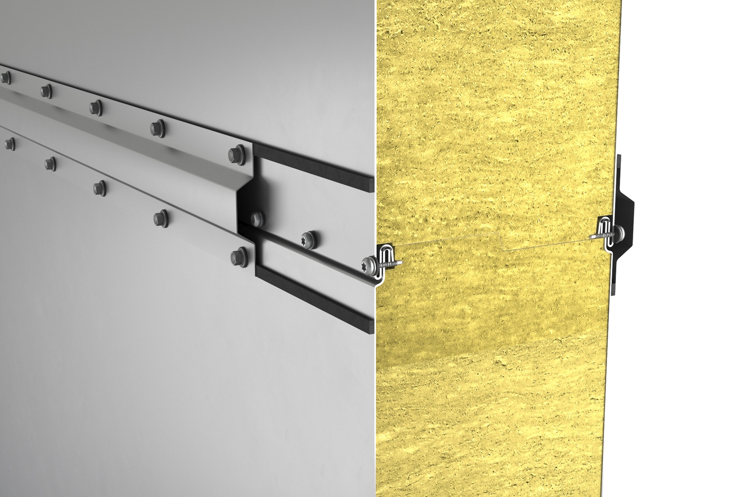
Ruukki® Firewall Systém 200.1 a 230.1
Standardní šířka modulu 1200 mm
Minimální délka 2000 mm
Maximální délka 7500 mm
Tloušťka vnějšího plechu 0,7 mm
Tloušťka vnitřního plechu 0,7 mm

Slide 23
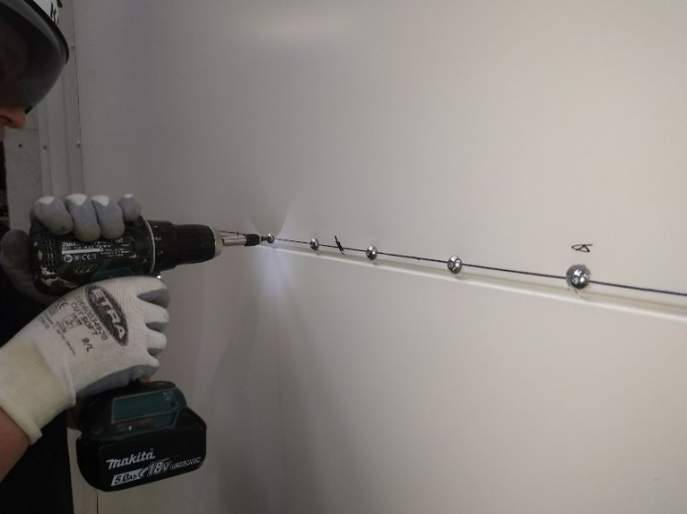
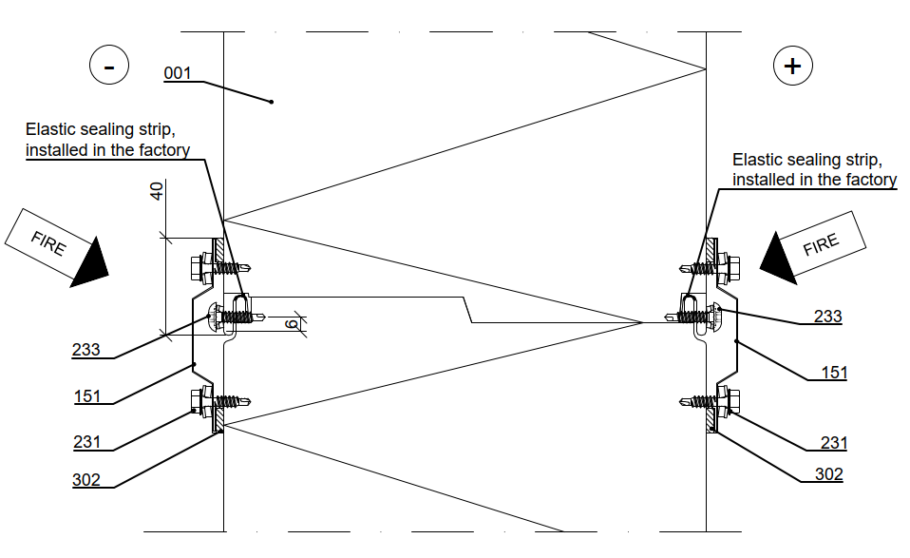
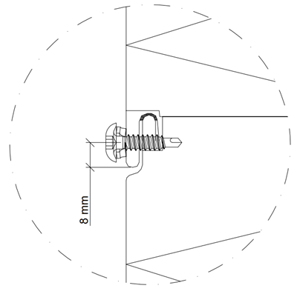
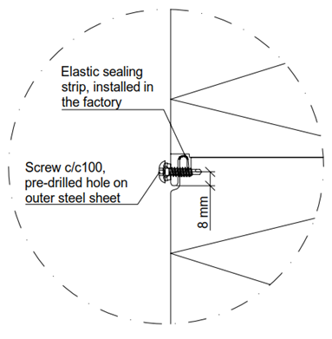
Ruukki® Firewall – zámek panelu
RUUKKI FIREWALL 200.1 and 230.1
Předvrtání otvorů pro šrouby (průměr 3,5 mm) na vnějším plášti vnitřního spoje panelu, na určeném místě (cca 8 mm od okraje vnitřního spoje).

Slide 24
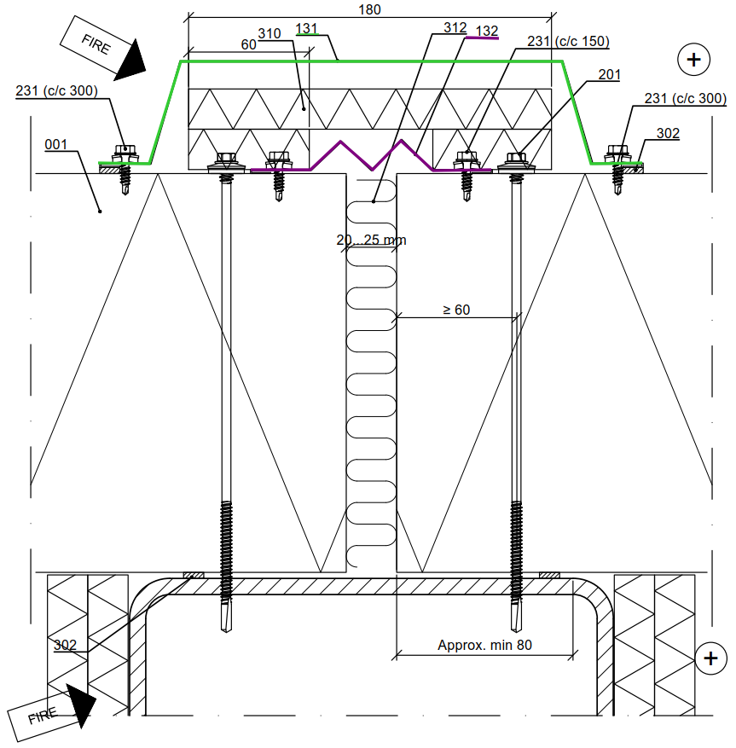
Ruukki® Firewall – svislá spára

Slide 25
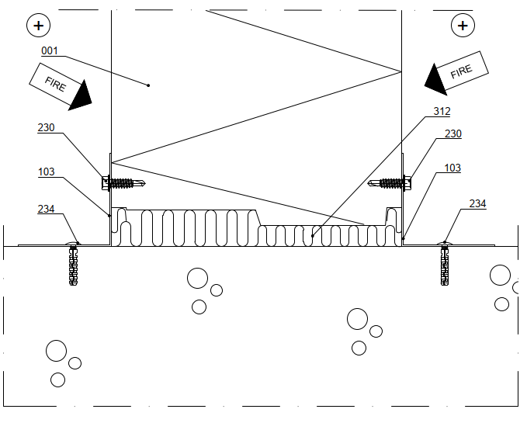
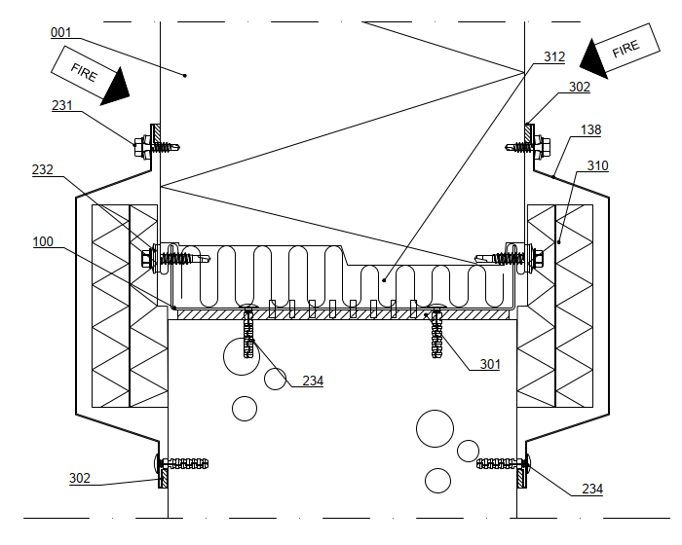
Ruukki® Firewall – detail soklu
Příklad soklu
Sokl Firewall

Slide 26
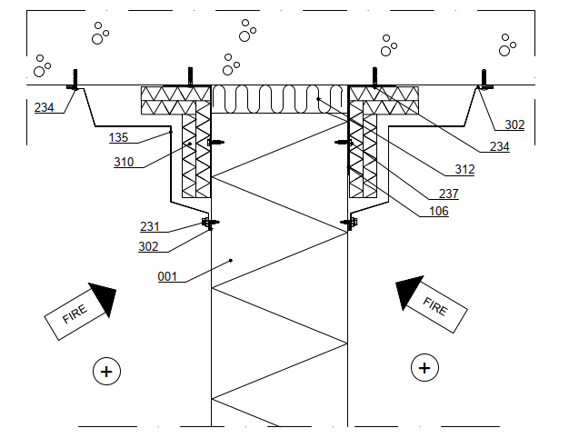
Ruukki® Firewall – napojení na strop

Slide 27
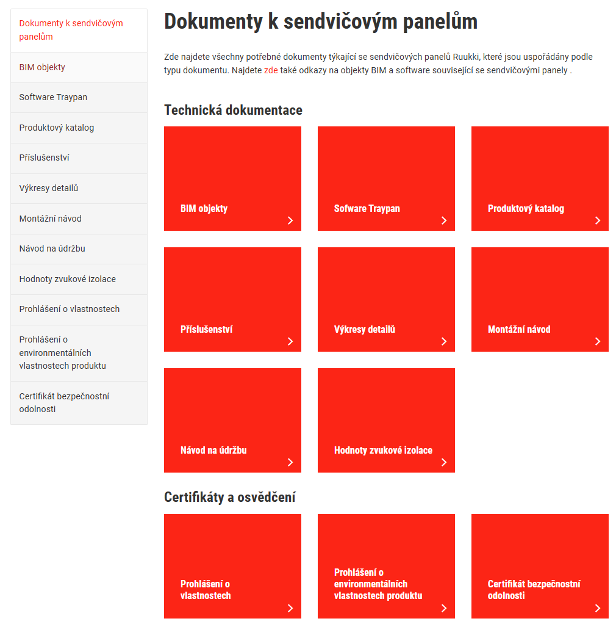
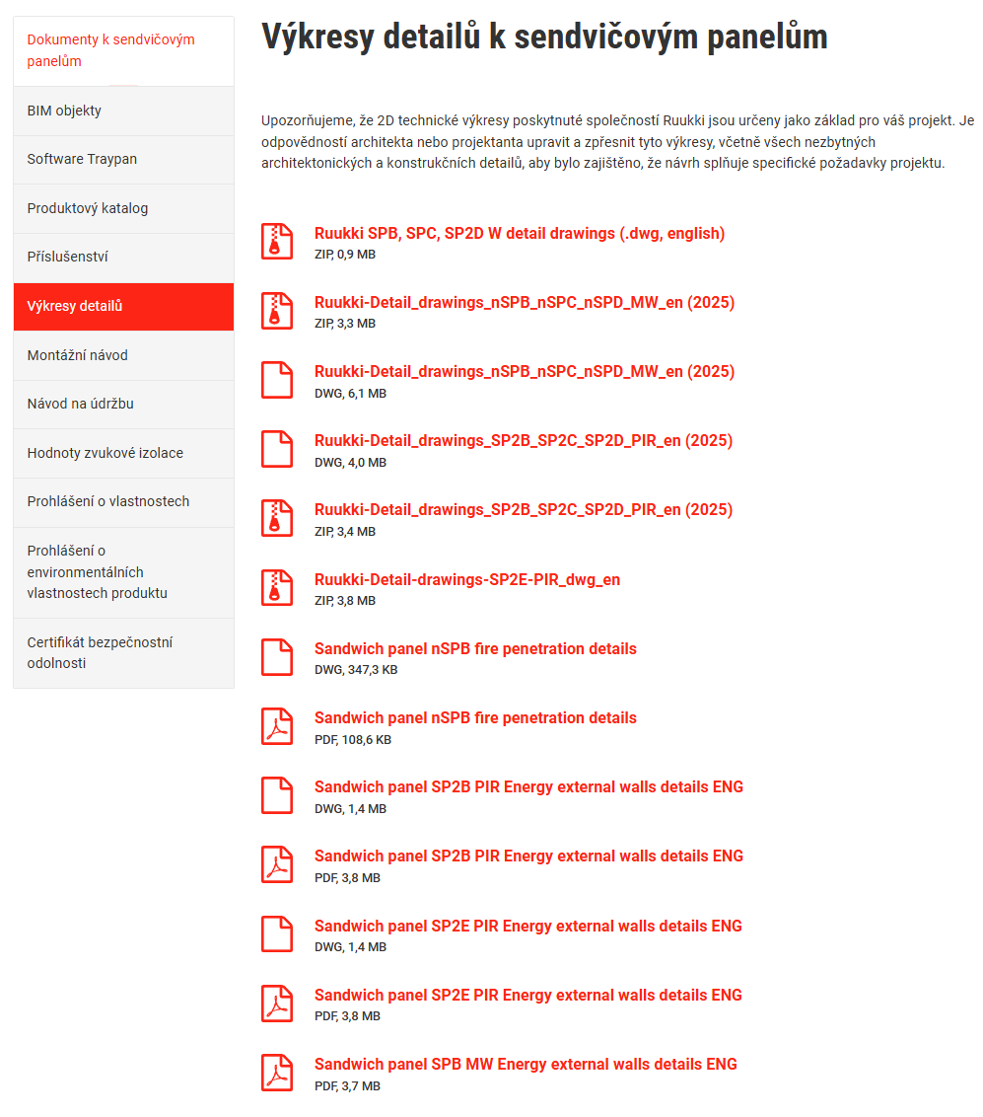

Detaily

Slide 28




Kontaktujte nás
Martin Valeš martin.vales@ruukki.com mob: +420 739 607 922
Sledujte nás na sociálních sítích

